Slide 1



Service Discovery, 微服務的基礎建設
Andrew Wu, Chief Architect @ 91APP
Sep 11, 2018

Slide 2
AGENDA

Slide 3
1. What & Why ?
xxx

Slide 4
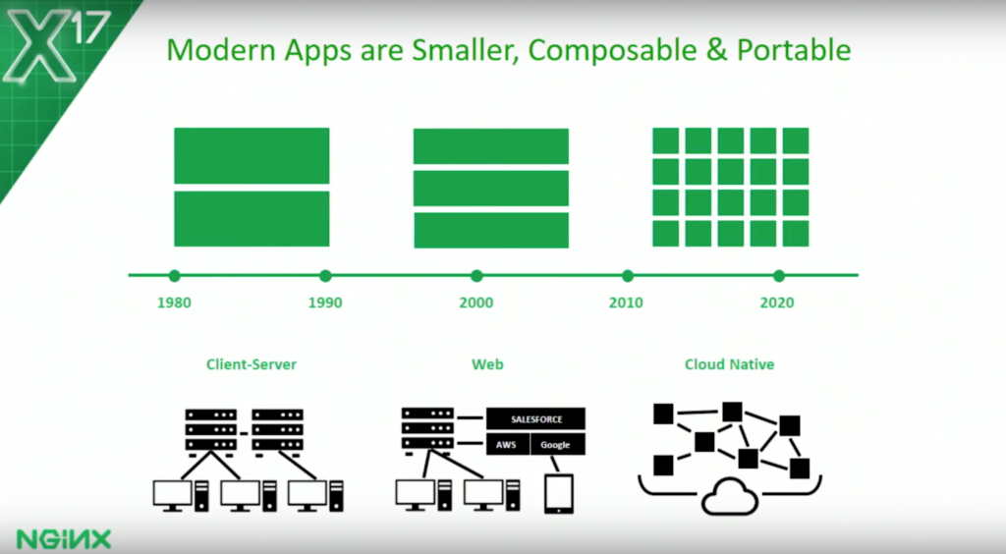
https://www.nginx.com/blog/nginmesh-nginx-as-a-proxy-in-an-istio-service-mesh/

Slide 5
Q: 該如何管理越來越多的服務?
如何掌握每個服務的資訊與狀態?
如何掌握每個 instance 的資訊與狀態?
如何精準定位要呼叫的服務?
如何確保這些服務的組態是正確的?

Slide 6
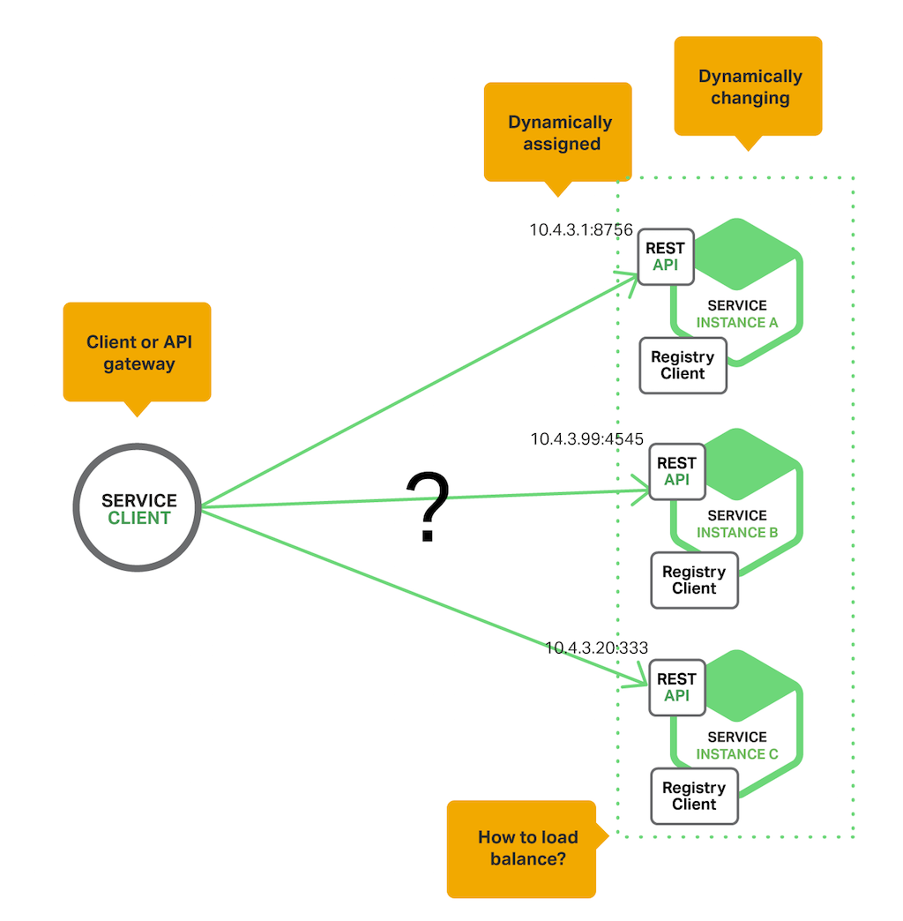
https://www.nginx.com/blog/service-discovery-in-a-microservices-architecture/

Slide 7
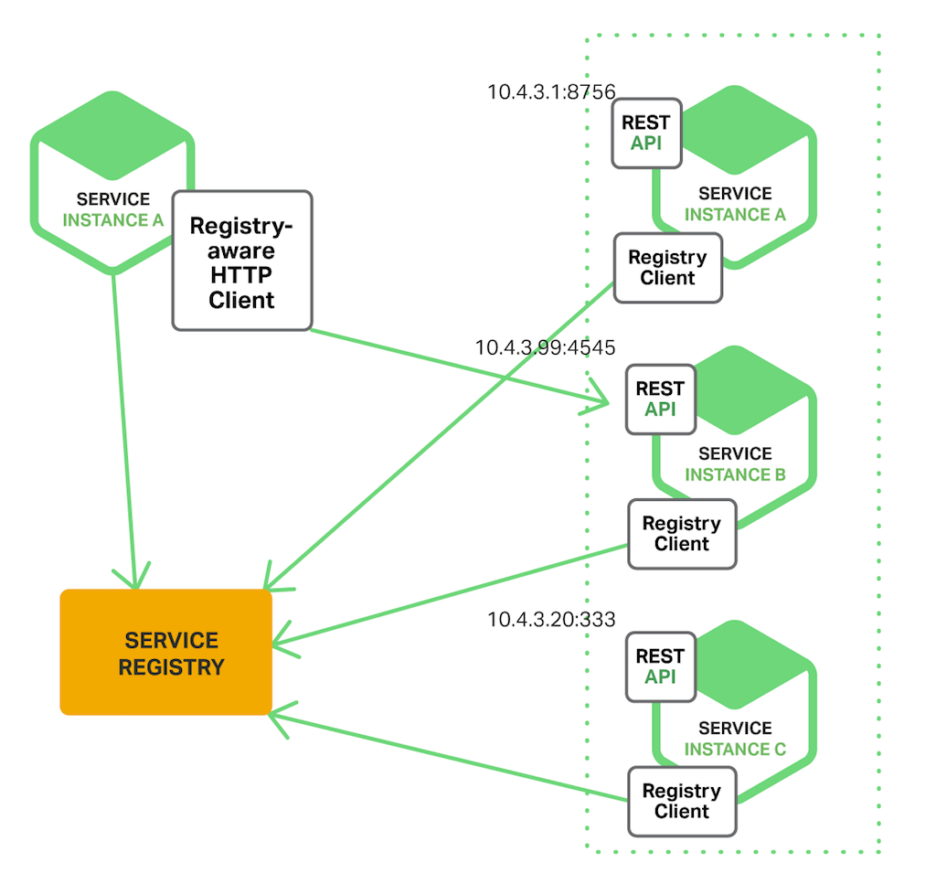
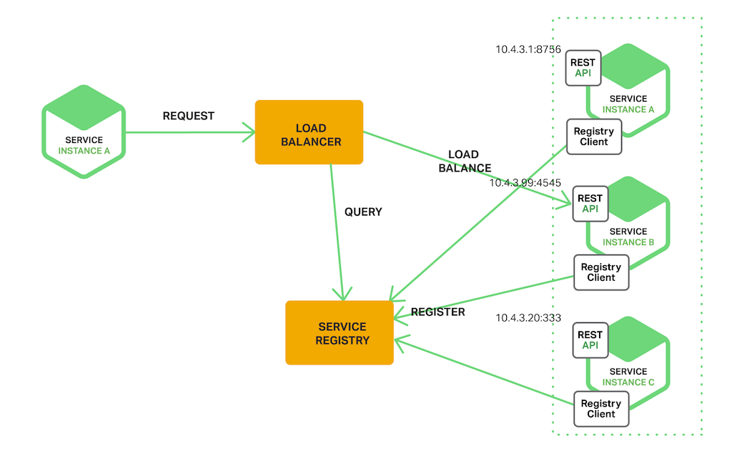
The Server‑Side Discovery Pattern
The Client‑Side Discovery Pattern

Slide 9
Q: 如何管理好組態 (configuration) ?

Slide 11




謝謝大家 ☺
請支持 安德魯的部落格 ~
https://www.facebook.com/andrew.blog.0928
http://columns.chicken-house.net/

Slide 15
案例: 拆分基礎服務
宜人贷系统架构-高并发下的进化之路
https://www.jianshu.com/p/410250e006cb

